Slide 1
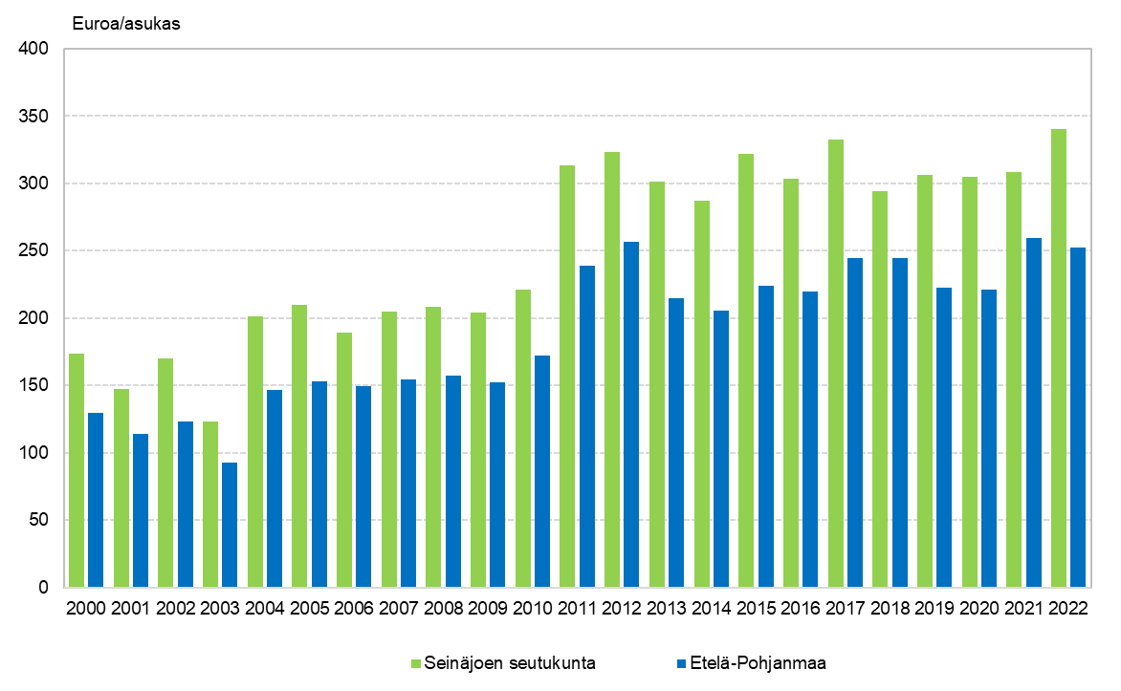
Tutkimus- ja kehittämismenot alueittain 2000–2022
Alueet kunkin tilastovuoden aluerajoilla.

